Slide 1
cvw-arch-verif:为wally的ACT测试用例集
测试团队：朱旭昌

Slide 2
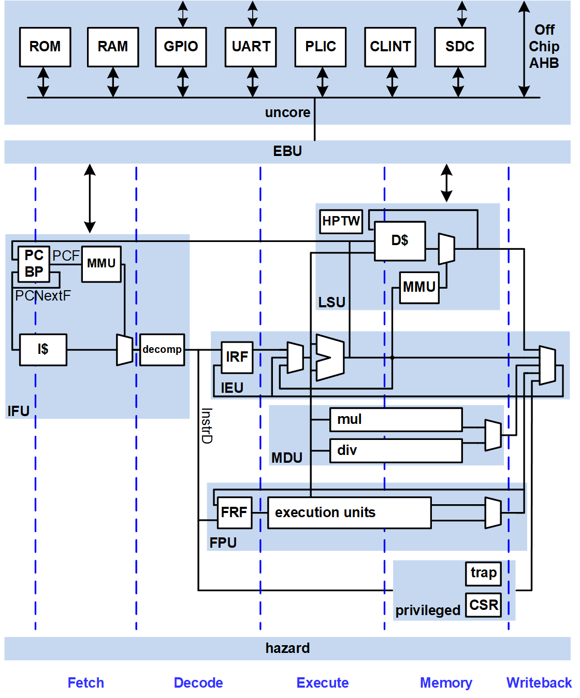
core-v-wally(后文简称cvw,wally)是一款 5 级流水线处理器，可配置为支持所有标准 RISC-V 选项，包括 RV32/64、A、B、C、D、F、M、Q 和 Zk* 扩展、虚拟内存、PMP 以及各种特权模式和 CSR。它提供可选缓存、分支预测和标准 RISC-V 外设。Wally 使用 SystemVerilog 编写。它通过了RISC-V Arch 测试并在 FPGA 上启动 Linux。配置范围从最小的 RV32E 内核到具有所有 RVA22S64 配置文件扩展的全功能 RV64GC 应用处理器。
core-v-wally

Slide 3
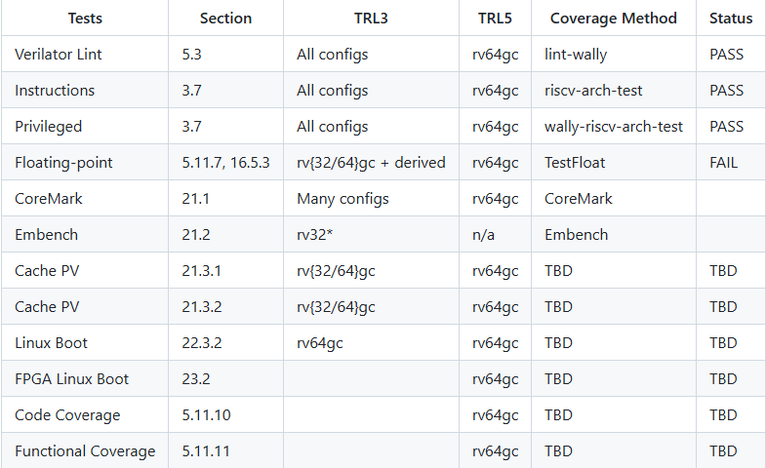
CORE-V Wally设计验证测试计划

Slide 4
CVW-ARCH-VERIF 是专为 CVW 处理器设计的自动化验证工具框架，通过与ACT相同的测试与覆盖率分析确保核心功能正确性及RISC-V标准兼容性。其核心功能包括： 1）可修改测试脚本，同时使用SV测试用例进行测试，提升效率； 2）自动化测试执行，目前自动适配Siemens Questa进行验证测试，可通过简单修改测试脚本支持更多EDA工具； 3）RVVI覆盖率自动生成功能覆盖文件，提升验证效率与可靠性。
cvw-arch-verif

Slide 5
- 原始开发人员不活跃，很难维护 - 非标准 YAML 覆盖范围难以解释/审查 - 不完整的 Zfa 测试需要数月开发才能补全 - 特权测试需要数年开发才能支持 - 许多缺陷没有得到修复 -并非所有相关状态（例如 fflags）都记录在签名中 - Zfa 缺少指令并且覆盖点不足
ACT的缺陷

Slide 6
+ 锁步测试避免了签名记录中的错误，避免了对签名代码的需求 + 开发速度快，开发者可以轻松添加更多测试 + 具有随机输入的定向测试比 risv-arch-test 约束随机测试更易于阅读和排除故障 + 比 riscv-arch-test 更全面的覆盖点 + 拥有特权测试尝试与riscv-arch-test共享虚拟内存和 PMP
cvw-arch-verif的优点
+ 为cvw而开发，仅支持cvw相关测试。
+ 由于与cvw相关，测试依赖商用EDA工具。
cvw-arch-verif的缺点

Slide 7
将cvw-arch-verif合入riscv-arch-test！
ACT SIG的决定

Slide 8
测试：
riscv-arch-test 的当前架构
优势：
+占用较少基础设施。
+基于汇编、签名驱动的通过/失败机制。
+用于多个实现和合规性管道。
覆盖范围收集：
局限性：
+YAML 定义的覆盖点。
+由 riscv-ctg（合规性测试生成器）生成。
+通过 riscv-isac（ISA 覆盖工具）测量。
+社区支持有限。
+不提供对功能覆盖模型的原生支持。

Slide 9
Walley 团队的贡献：
更新后的ACT拟议结构
+基于 SystemVerilog 的覆盖点，带有 asm 测试，可高度重用。
+功能覆盖点，用于完整指令和功能级验证。 +与实际 DV 流程保持一致。
特点：
+更可靠和详尽的验证测试。
集成挑战 ：
+将基于 SV 的覆盖点与 YAML/Assembly 流程混合。
+框架演变：需要更新/替换 CTG 和 ISA 覆盖范围。

Slide 10
更新后的ACT拟议结构
组件 | 当前状态 | 未来发展
测试生成器 | riscv-ctg 生成 YAML + ASM 测试 | 支持 SV 测试生成的插件或使用最新的生成器
ISA 覆盖工具 | riscv-isac 分析 YAML 签名 | SV 覆盖支持；统一覆盖接口
测试格式 | 带签名的组装测试 | 组装测试（自检）
执行流程 | 基于签名的通过/失败机制 | 支持 SV 模拟器和覆盖数据库
测试选择 | 通过 RVTEST_CASE 宏 | 不变

Slide 11
目前ACT测试将会迎来一个很大的更新，对于吸取了cvw框架后的ACT测试来说，无论是开发和测试都将变的更快更准。
总结

Slide 12
End

